Slide 1

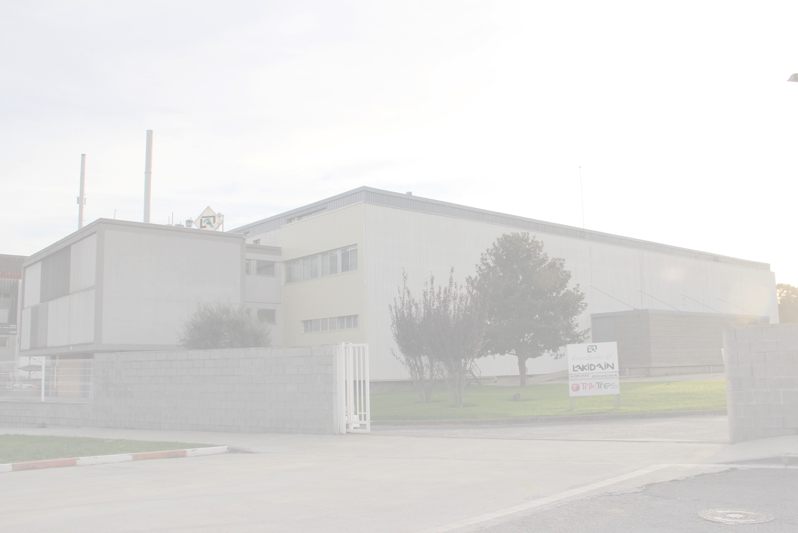
Encajes Laquidain, S.A.U

Slide 2
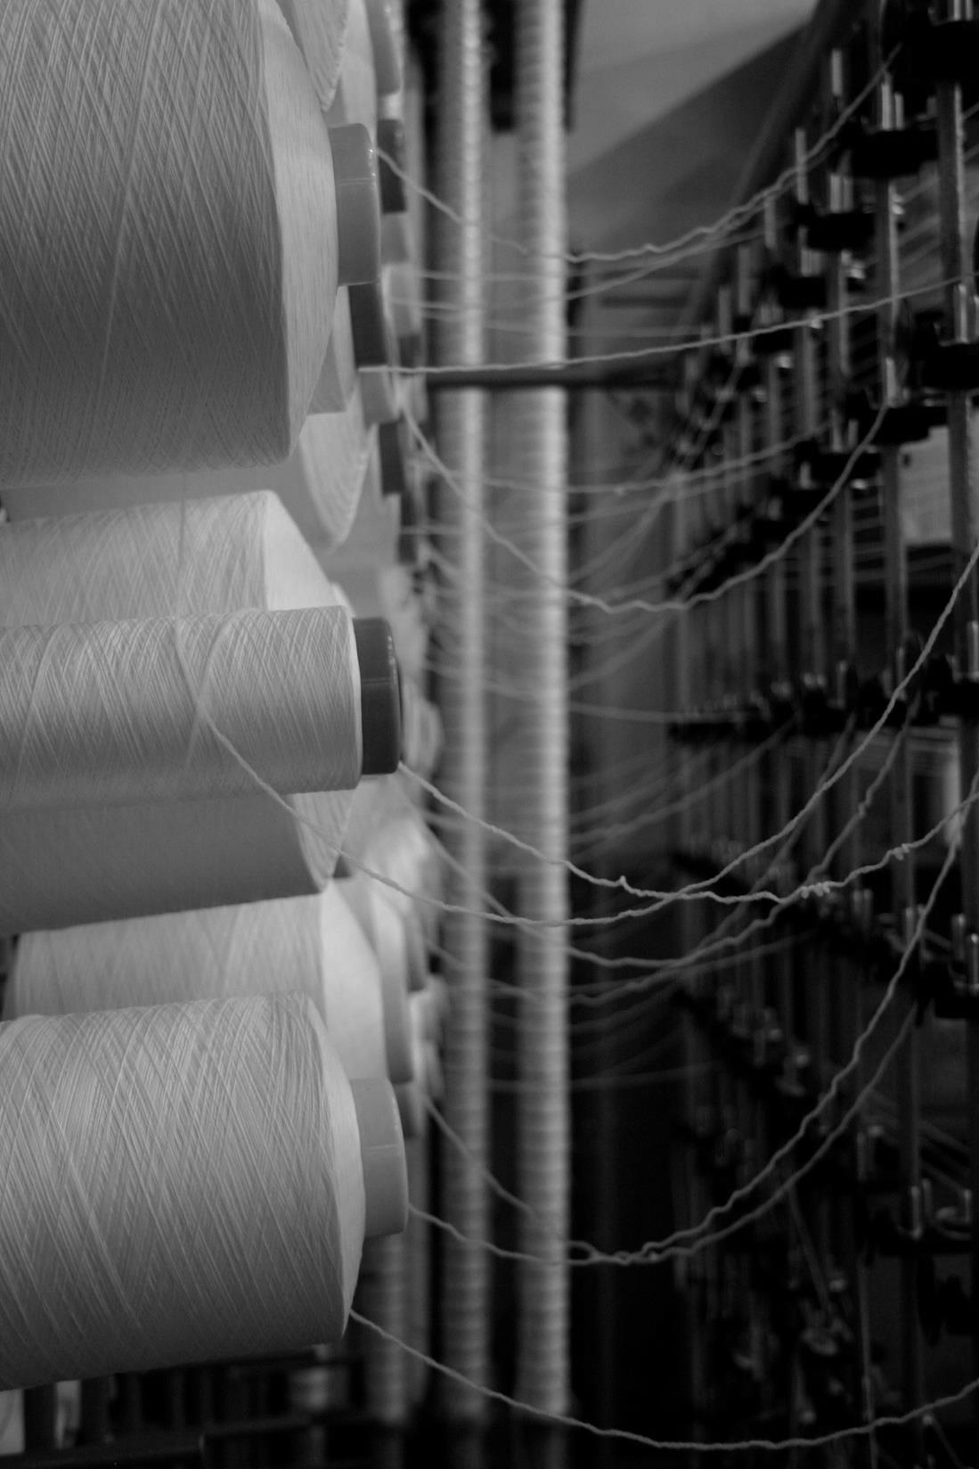
Компания Encajes Laquidain SAU расположена в окрестностях г. Барселона и занимается производством кружев, тюля, атласа, кружев со сплошным фигурным узором, фурнитуры, бахромы, отделочных материалов , а также выполняет ткацкие работы.

Slide 3
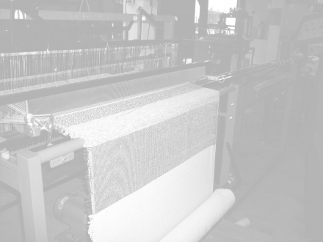
История, инновации и развитие компании
C момента основания компании в 1958 году
господином Jesús Laquidain появилось много
факторов, которые изменили мышление в
компании ENCAJES LAQUIDAIN, SAU: тенденции
рынка, продукция, материалы, технологии...
Эти изменения заставили нас адаптироваться к
вновь сложившимся условиям и непрерывно
обновлять процесс производства.

Slide 4
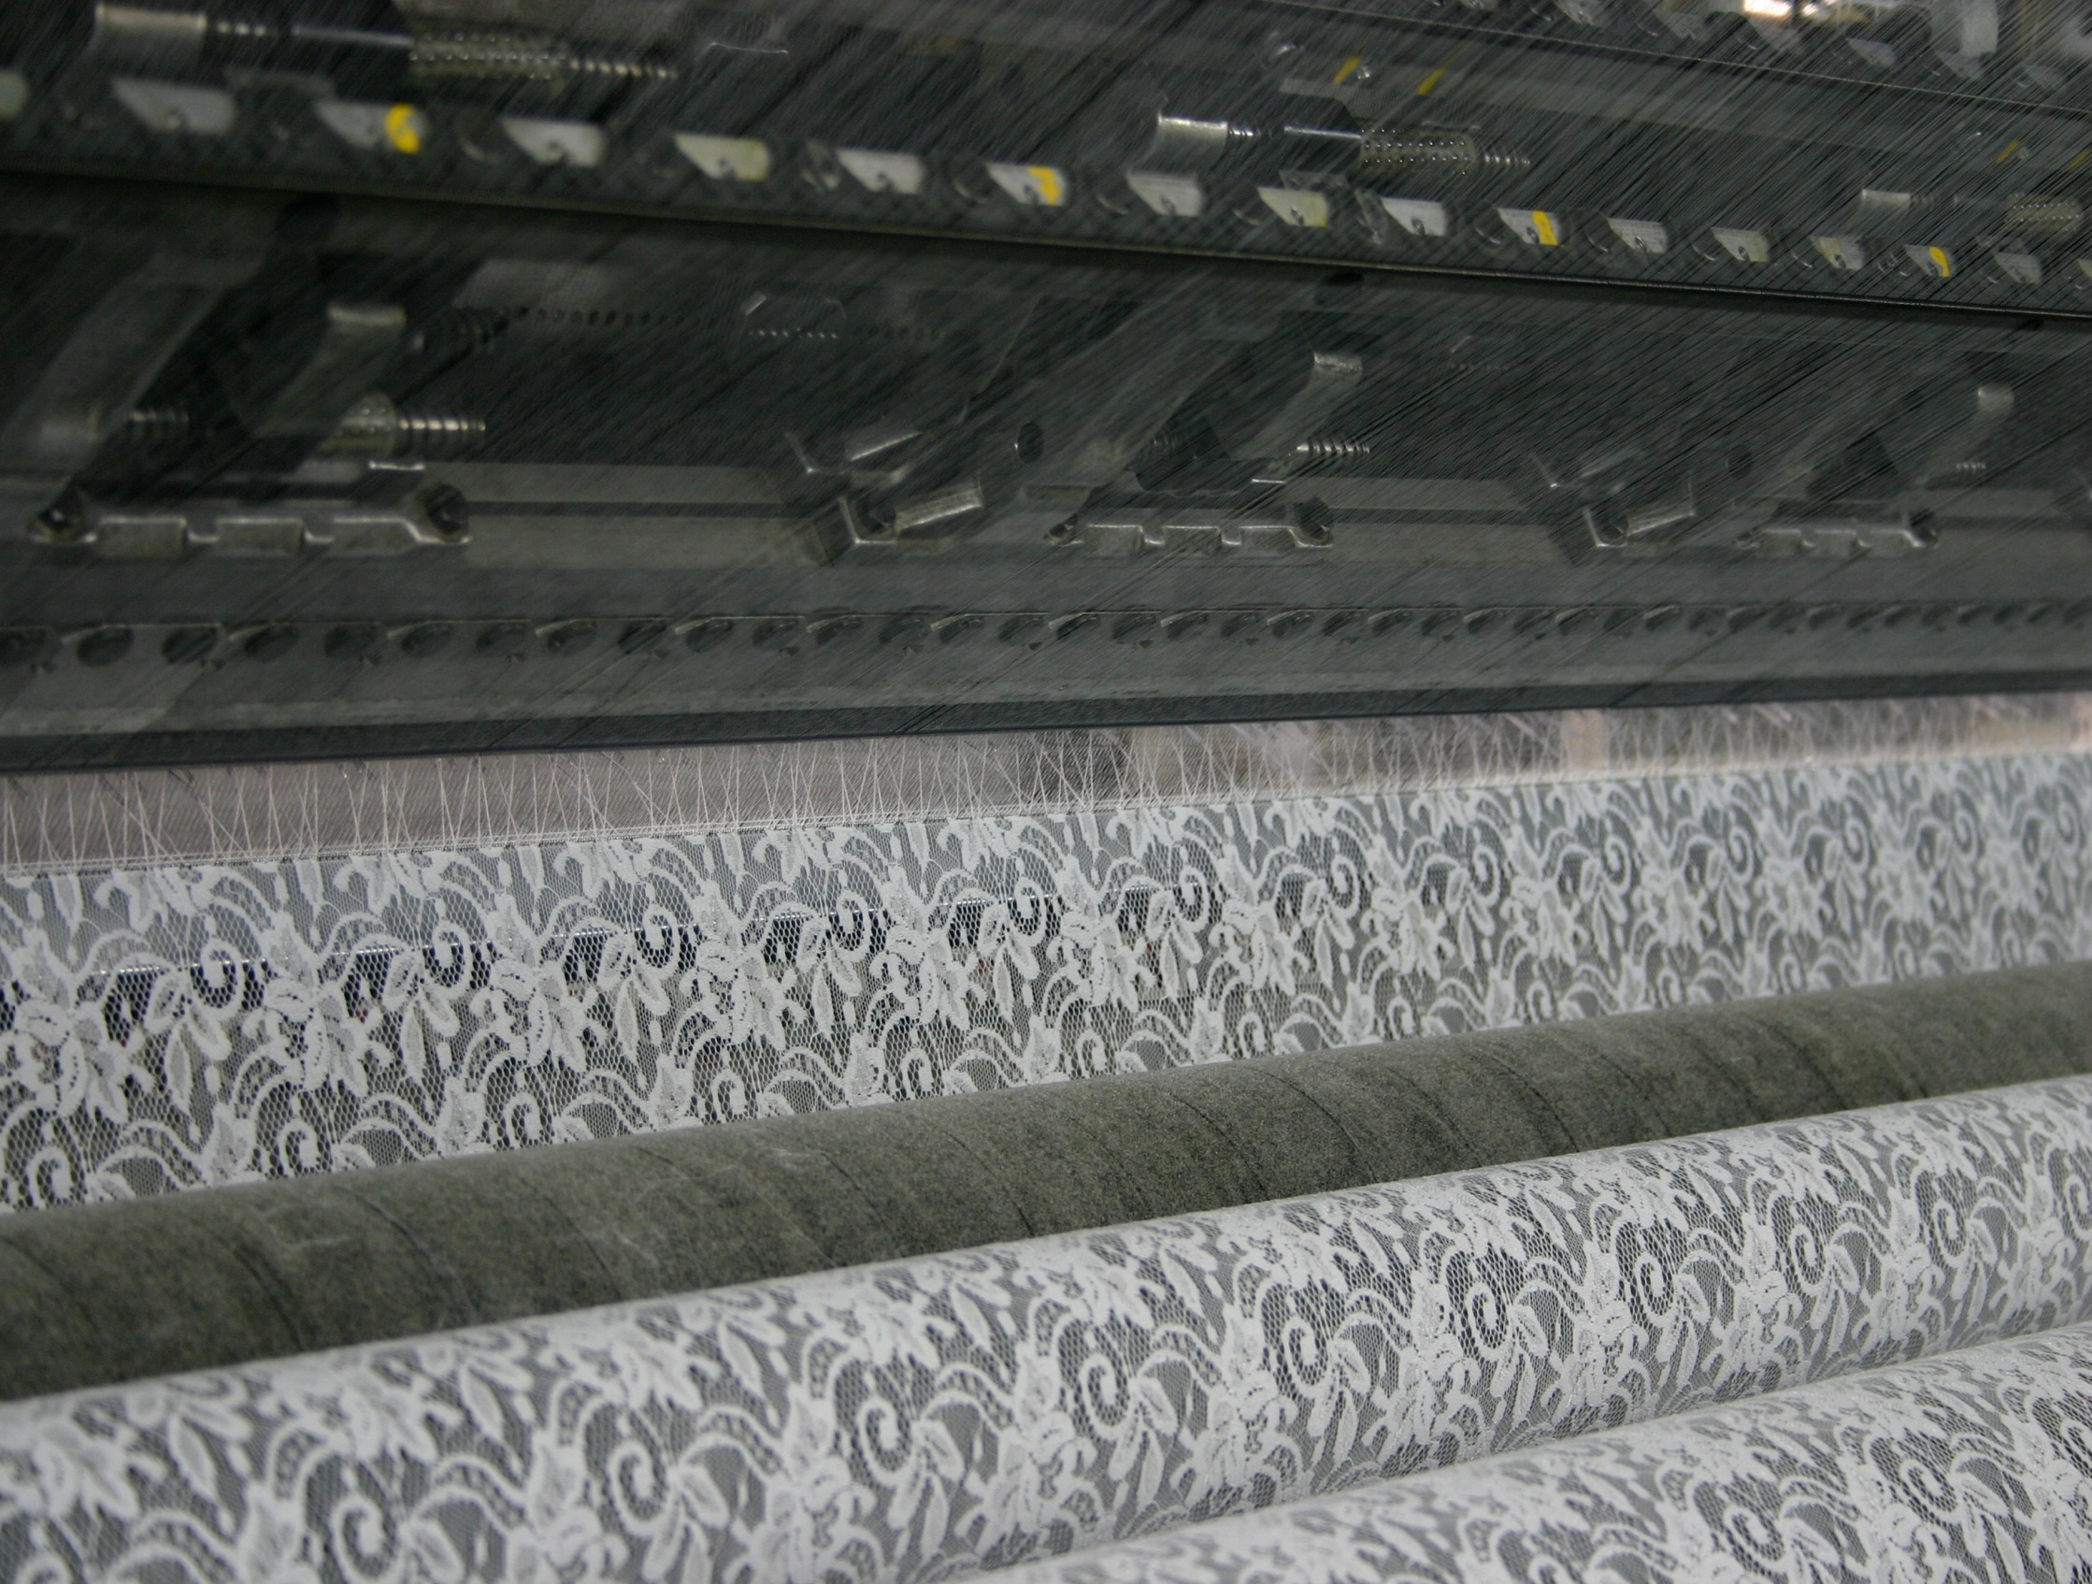
История, инновации и развитие компании
В 2000 году мы соединили 3 производственных центра в 1, чтобы улучшить качество и контроль за серийным производством.
В 2007 году мы сделали ставку на собственное производство с целью оптимизации обслуживания клиентов.
В 2014 году мы унифицировали цветовой ассортимент всей продукции путем создания нашей собственной цветовой карты “Pantone®”.
В дальнейшем мы будем поддерживать связи между компаниями различных секторов, входящими в одну группу компаний.

Slide 5
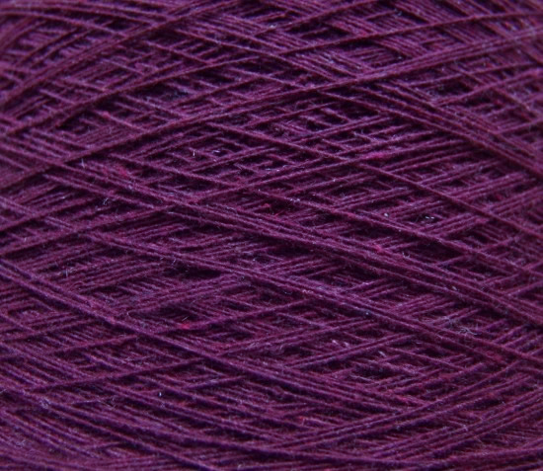
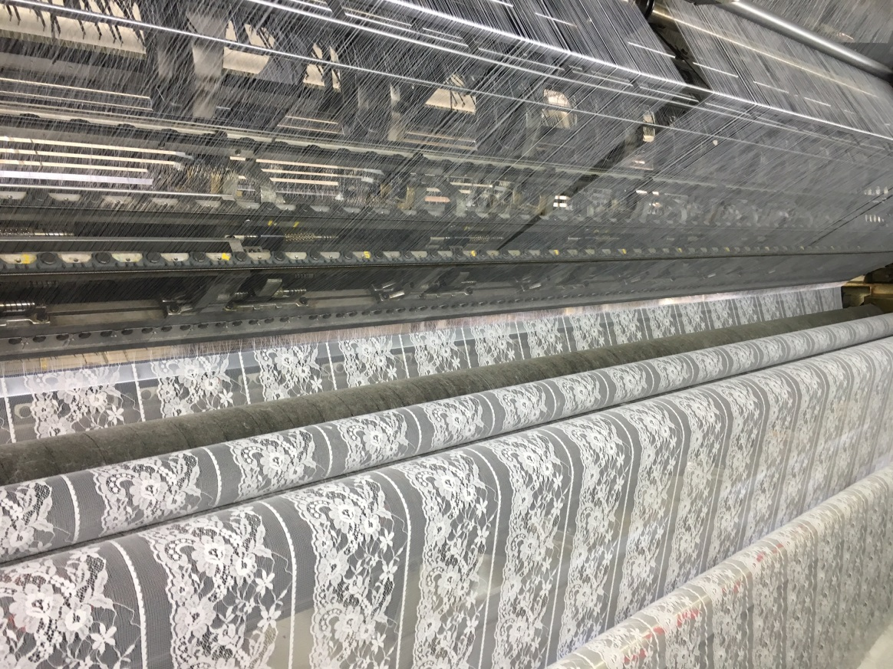
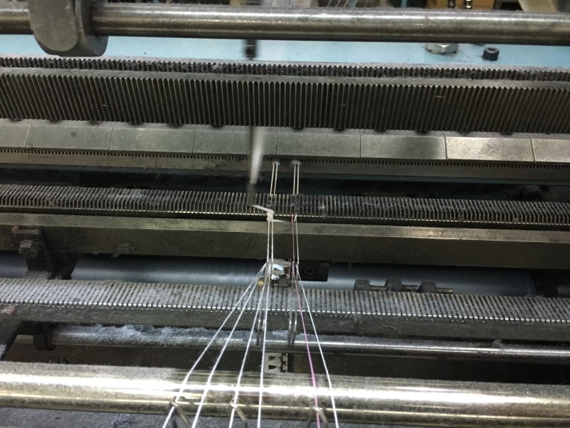
Наш процесс производства
Производство кружева
Производство бахромы

Slide 6
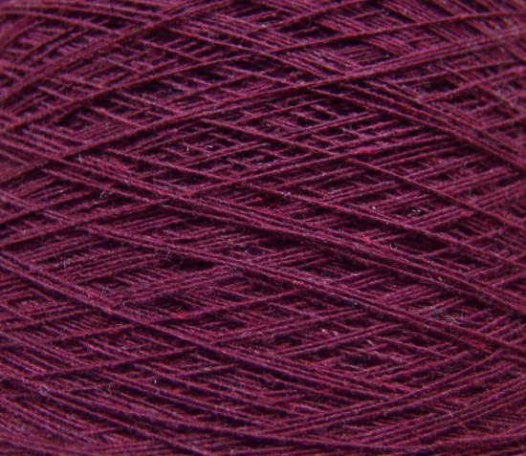
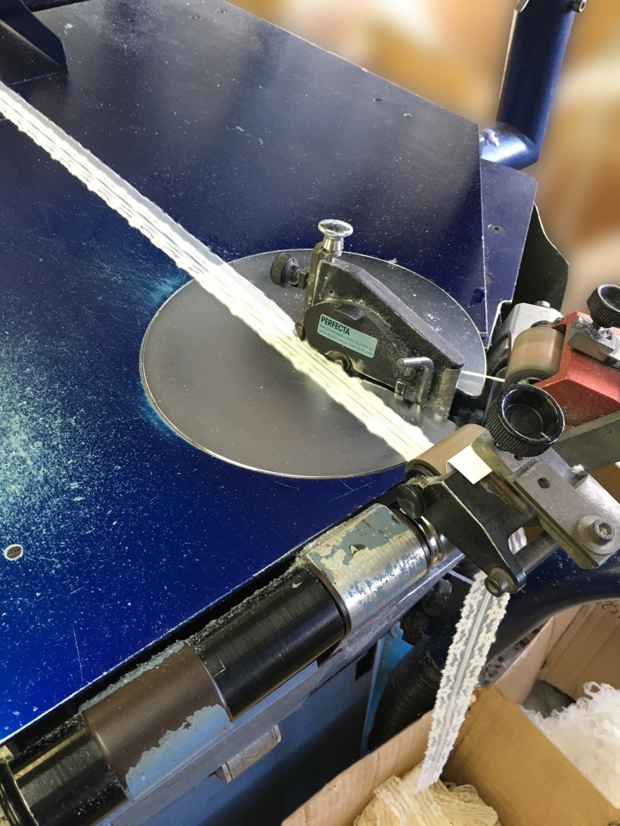
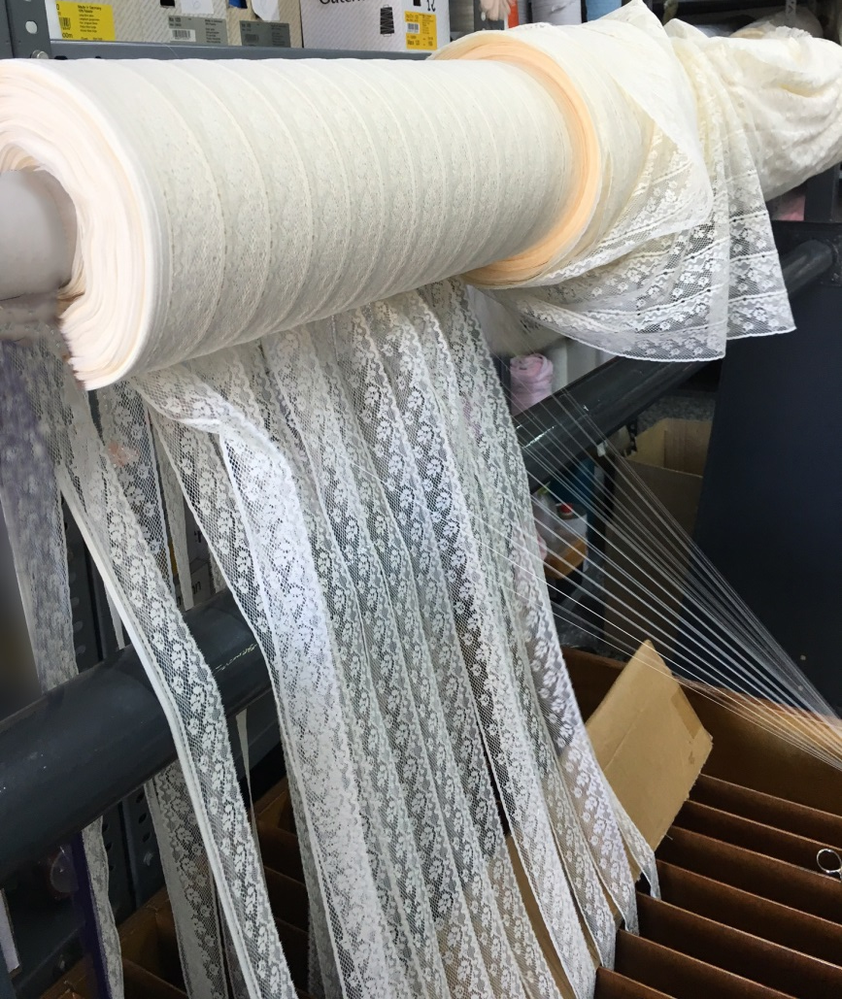
Нарезка кружева

Slide 7
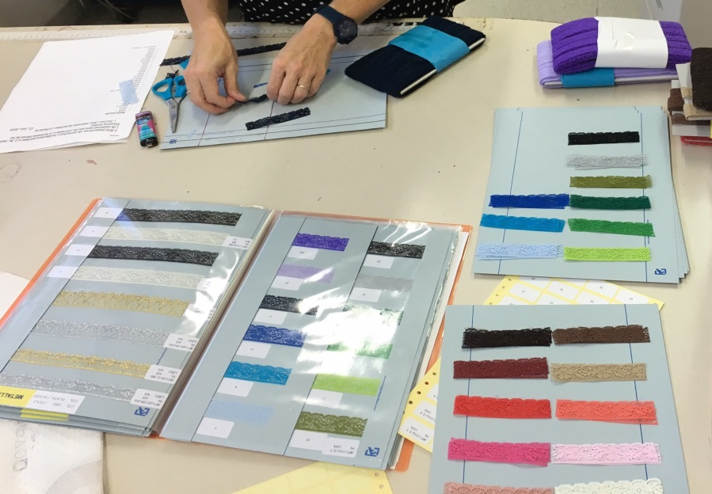
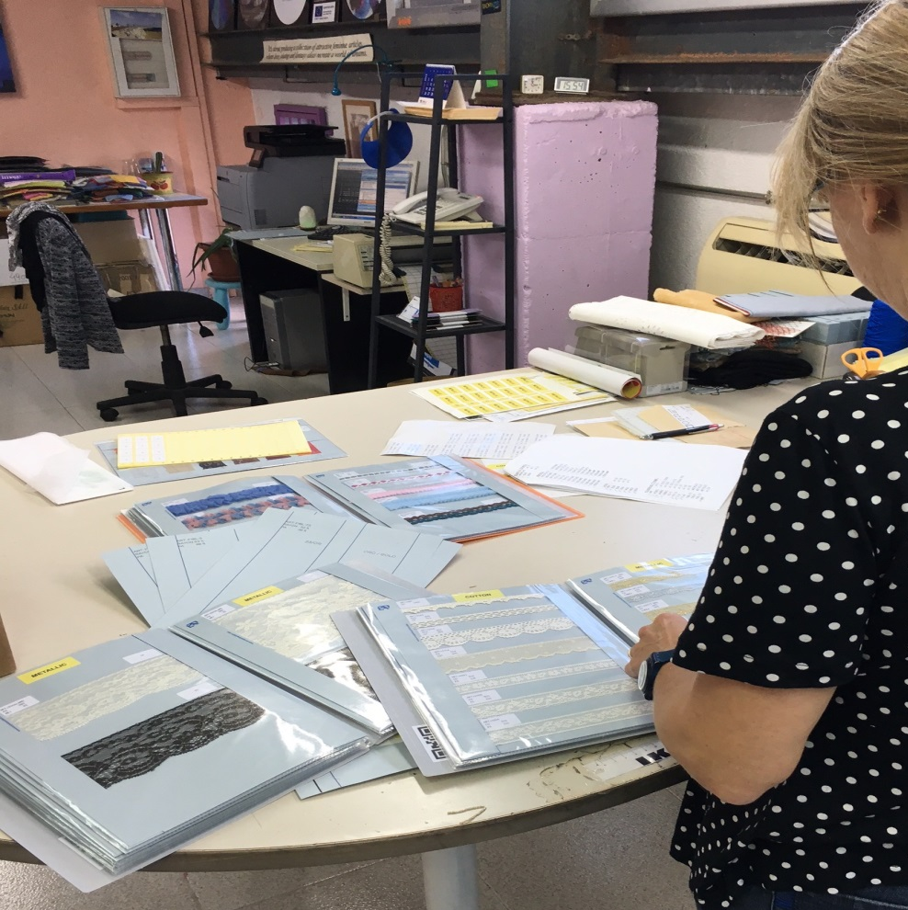
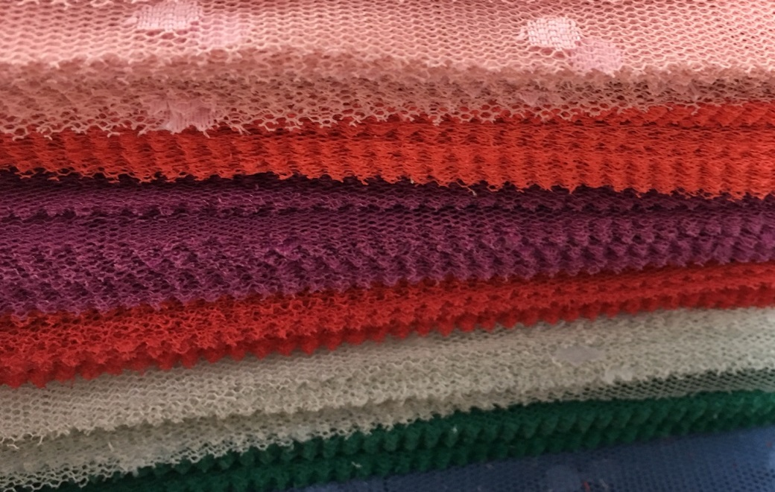
Наш отдел по работе с образцами
Продукция компании Encajes Laquidain представлена в богатой цветовой гамме и отличается высоким качеством.

Slide 8
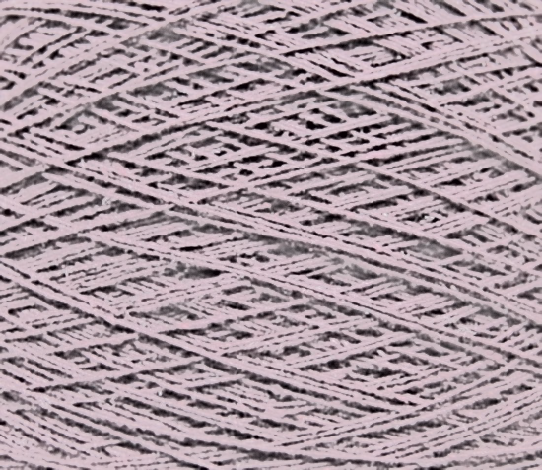
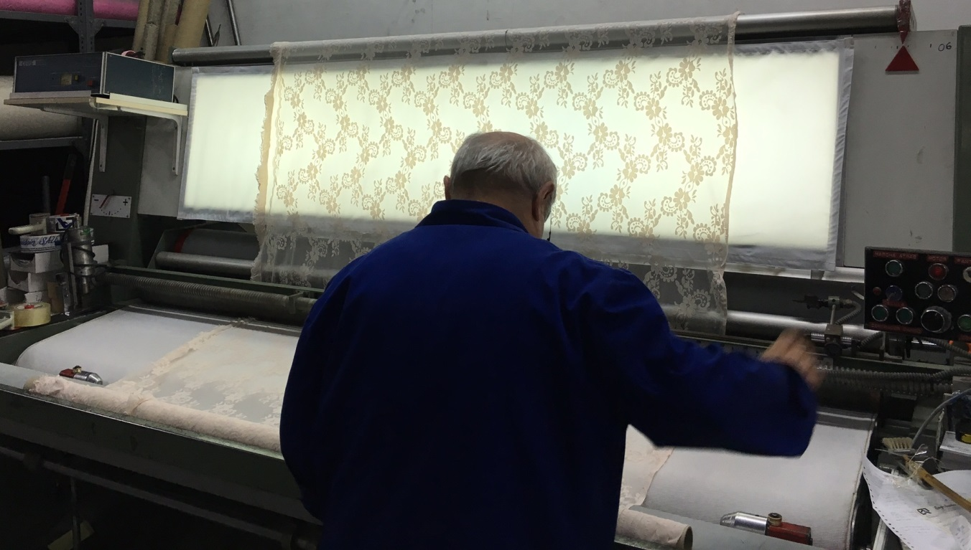
Контроль качества продукции
Большое значение для нас имеет качество продукции, поэтому мы осуществляем двойной контроль ее качества, прежде чем она окажется у покупателя.
Мы заботимся о наших покупателях!

Slide 9
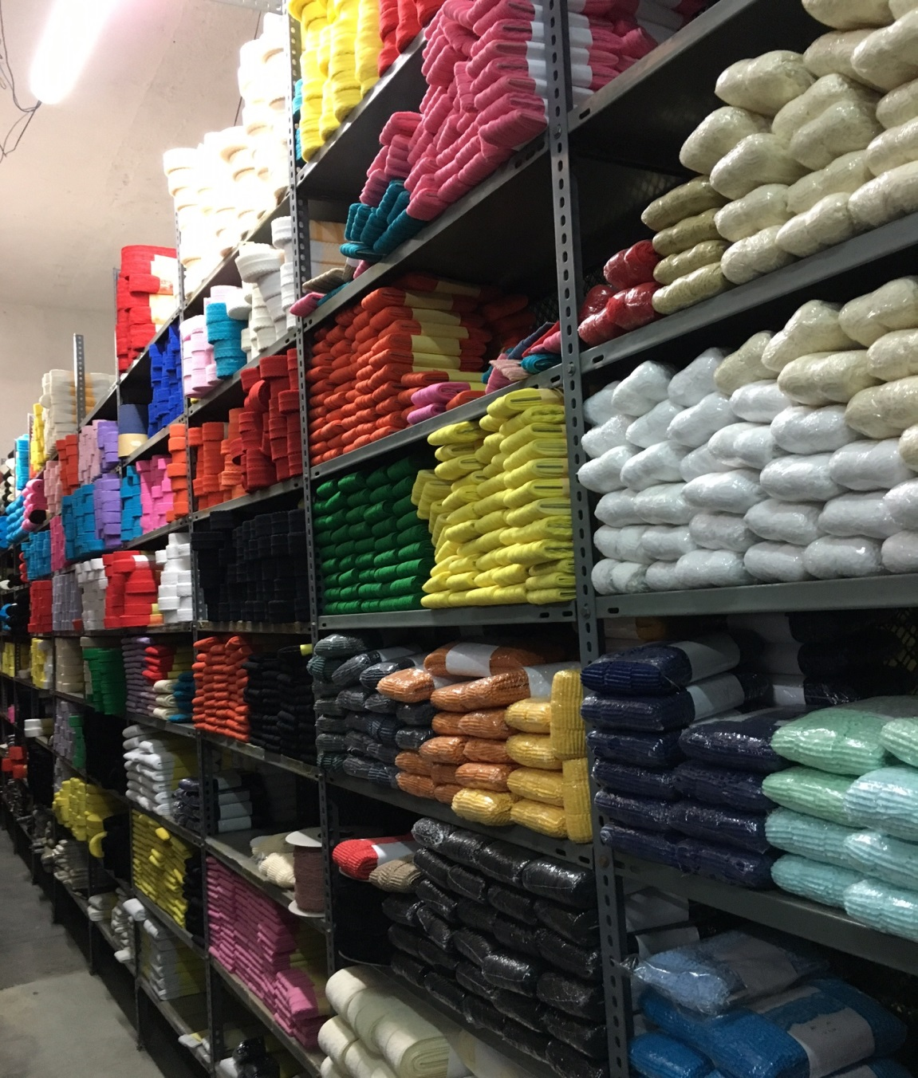
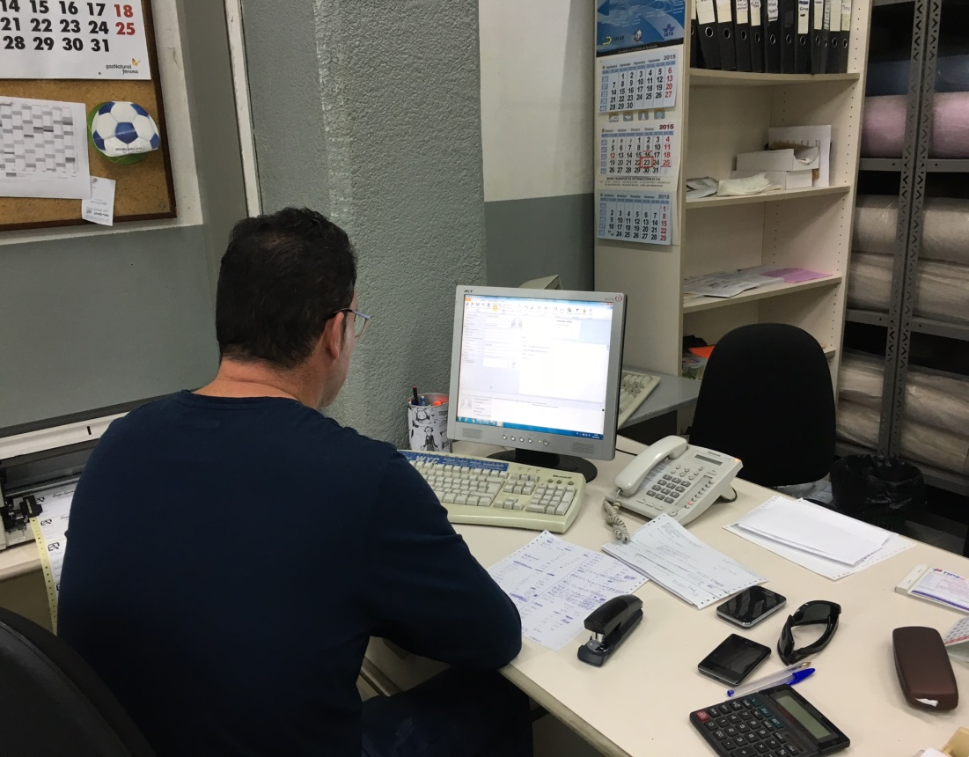
Компания Encajes Laquidain стремится давать быстрые ответы покупателям.
Склад

Slide 10
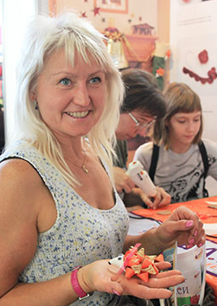
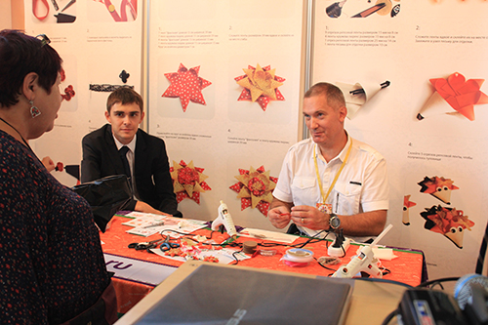
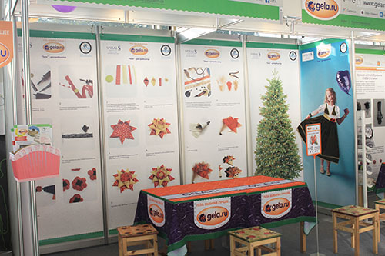
Наша компания участвует в выставках.
«Формула Рукоделия» г. Москва

Slide 11
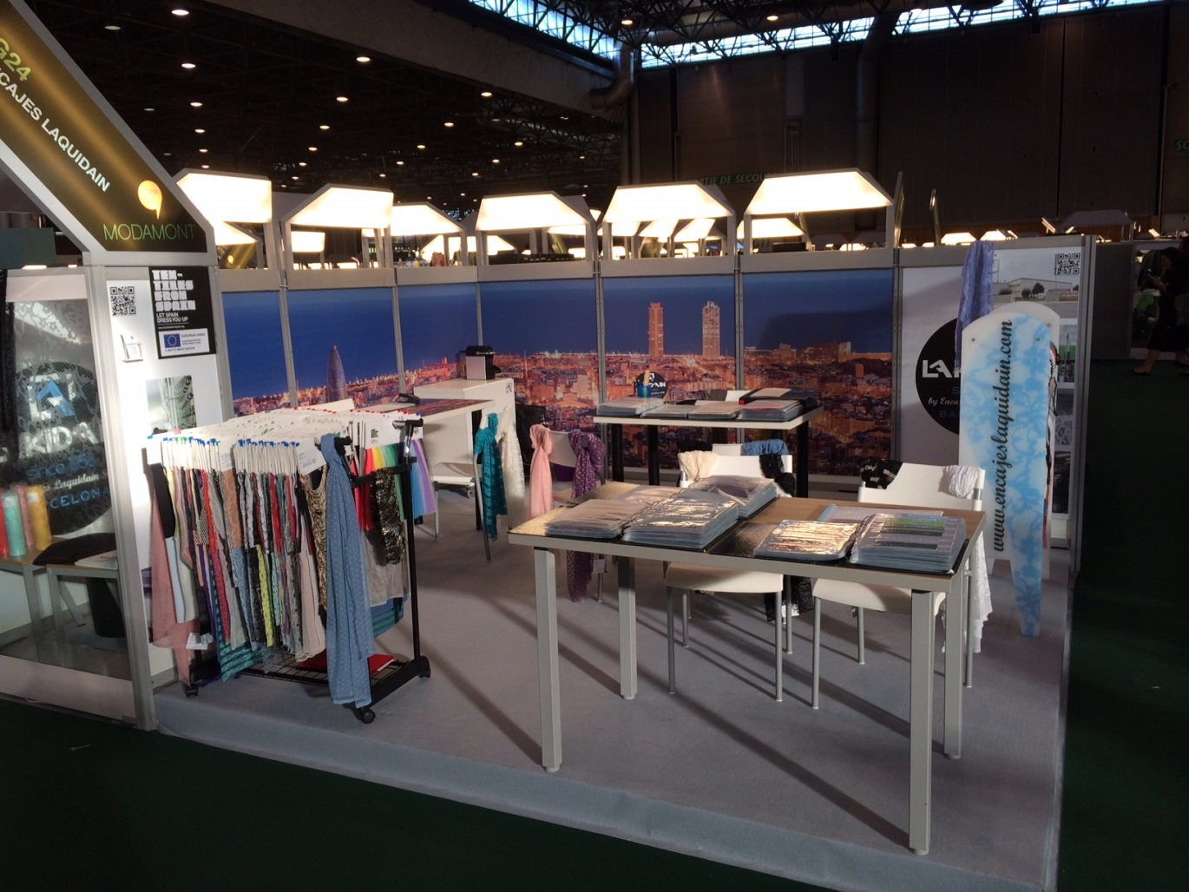
Première Vision – Accessories (международная выставка модных деталей и аксессуаров), Париж

Slide 12
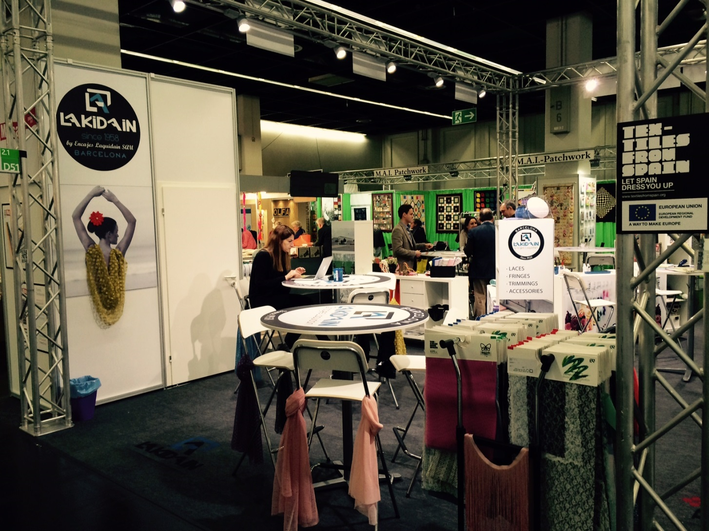
h+h (международная выставка-ярмарка творческих ремесел и хобби), г. Кёльн

Slide 13
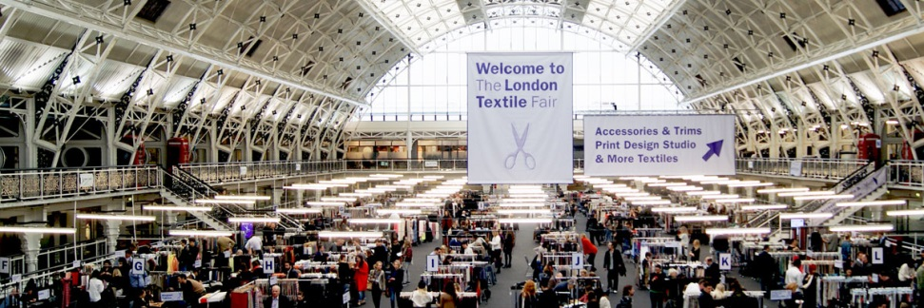
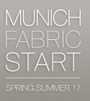

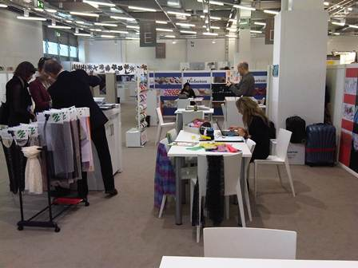
The London Textile Fair (Текстильная ярмарка в Лондоне),
Munich fabric start (международная выставка тканей, текстильного дизайна и фурнитуры в Мюнхене.)

Slide 14
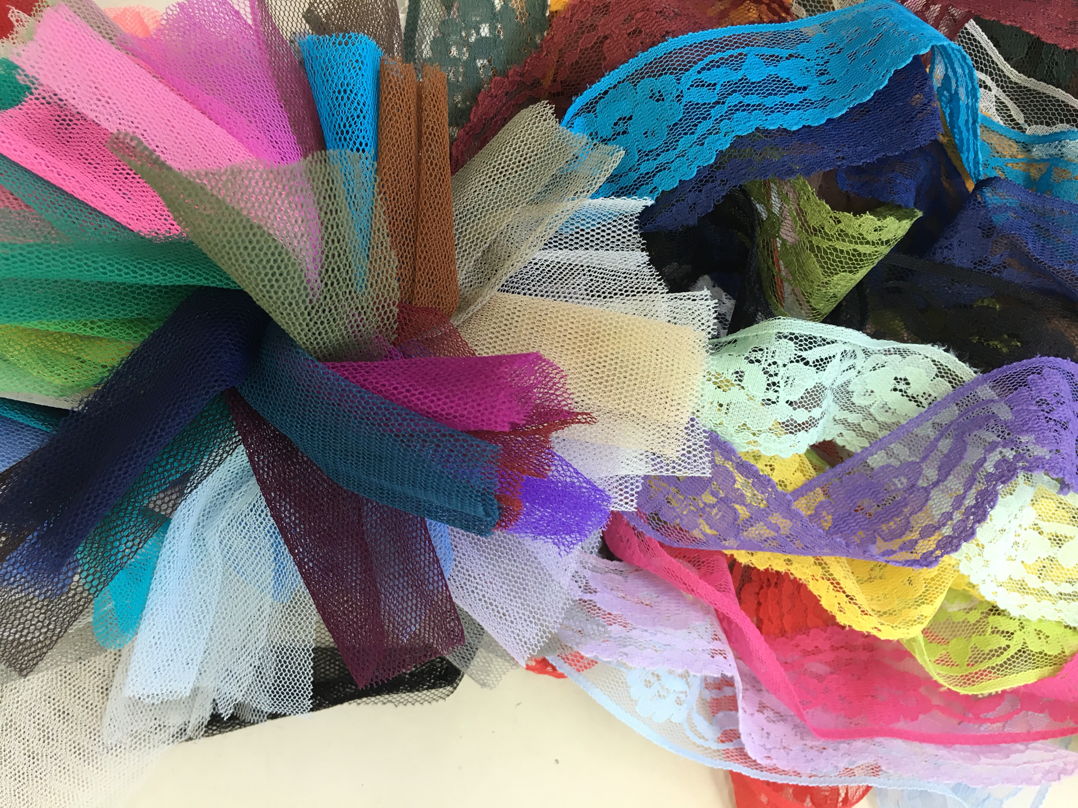
Некоторые виды нашей продукции

Slide 15
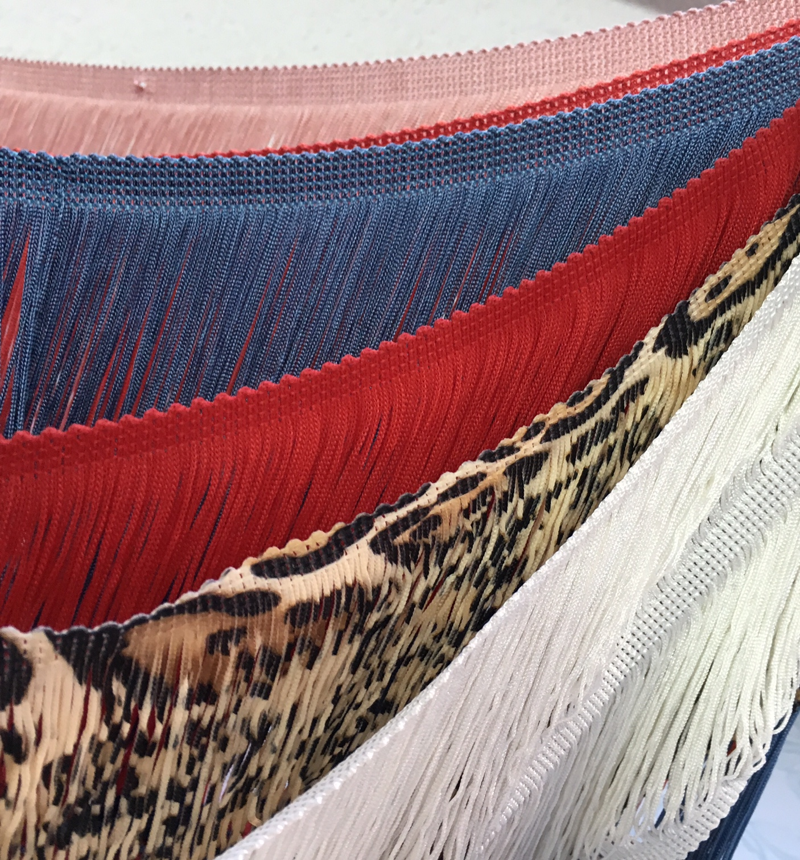
Thank you!
Спасибо!

